Slide 1
Тема: ШТИФТОВЫЕ КОНСТРУКЦИИ И СИСТЕМЫ ДЛЯ ОРТОПЕДИЧЕСКОГО ЛЕЧЕНИЯ ДЕФЕКТОВ КОРОНОК ЗУБОВ
Выполнила : Бачурина Василина
202 группа стоматология .
2017 год

Slide 2
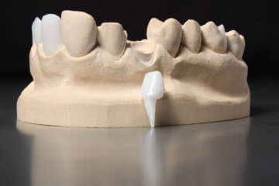
Введение Разрушение коронки зуба следует расценивать как заболевание, приводящее, со временем, к нарушению морфофункционального единства зубного ряда и патологическому состоянию всей зубочелюстной системы. Несвое временное лечение приводит к функциональной дезорганизации зубочелюстной системы. Чем дольше существует патологическое состояние, тем сложнее восстановление артикуляционного равновесия

Slide 4
Штифтовой зуб (ШЗ) — несъемный протез, представляющий собой искусственный зуб, который состоит из корневой части в виде штифта, закрепляемого в канале сохранившегося корня, и коронковой, полностью восстанавливающей дефект разрушенной естественной коронки зуба.

Slide 8
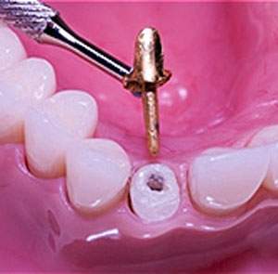
Противопоказания.
К противопоказаниям при протезировании штифтовыми зубами относят:
1) некачественное пломбирование каналов;
2) короткие или искривленные корни;
3) глубокое разрушение корня под десной;
4) патология прикуса;
5) многокорневые зубы
6) появление патологической подвижности корней после резекции их верхушки или при заболеваниях периодонта

Slide 9
ТЕХНОЛОГИЯ ИЗГОТОВЛЕНИЯ ШТИФТОВЫХ ЗУБОВ Штифтовый зуб — протез, применяемый для восстановления коронковой части зуба при полном ее разрушении. Штифтовый зуб состоит из трех основных частей: коронковой части, корневой защитной пластинки и штифта. Коронковая часть возмещает разрушенную коронку зуба. Корневая защитная пластинка предохраняет корень зуба от разрушения и совместно со штифтом способствует укреплению штифтового зуба на корне.
В зависимости от конструкции корневой защитной пластинки штифтовые зубы подразделяют на кольцевые и цельнолитые. К штифтовым зубам относят культевые коронки и коронки Логана. Кольцевые штифтовые зубы Процесс изготовления кольцевого штифтового зуба 1 состоит из: а) изготовления корневой защитной пластинки; б) спайки штифта с защитной пластинкой; в) изготовления и спайки коронковой части с защитной пластинкой и штифтом; г) облицовки коронковой части фарфором или пластмассой.

